Slide 1
MCLUB FX RISK MODELING SERVICE
日本物業投資 — 雙變量壓力測試
2-Variable Stress Test: FX Rate x Property Value (10-Year Holding)
CONSTANT 固定數據 物業: HKD 4,000,000 (JPY 78M) 按提: 40% LTV @ 3% p.a. 按提期限: 15年 (45→60歲) 持倉期: 10 年 (45→55歲) 月供: JPY 215,461 年租金: JPY 4,680,000 (6%) 客戶投入: HKD 2,400,000
VARIABLE 變量數據 Variable 1: FX Rate (JPY/HKD) 12個情景: T1/T2/T3 + 歷史 範圍: JPY +25% ~ -31% Variable 2: Property Value 7個情景: 崩盤~增長+80% 範圍: 10 年 -30% ~ +80%
PZC Group 百盛大通 — MCLUB FX Risk Modeling Service | 雙變量壓力測試報告

Slide 2
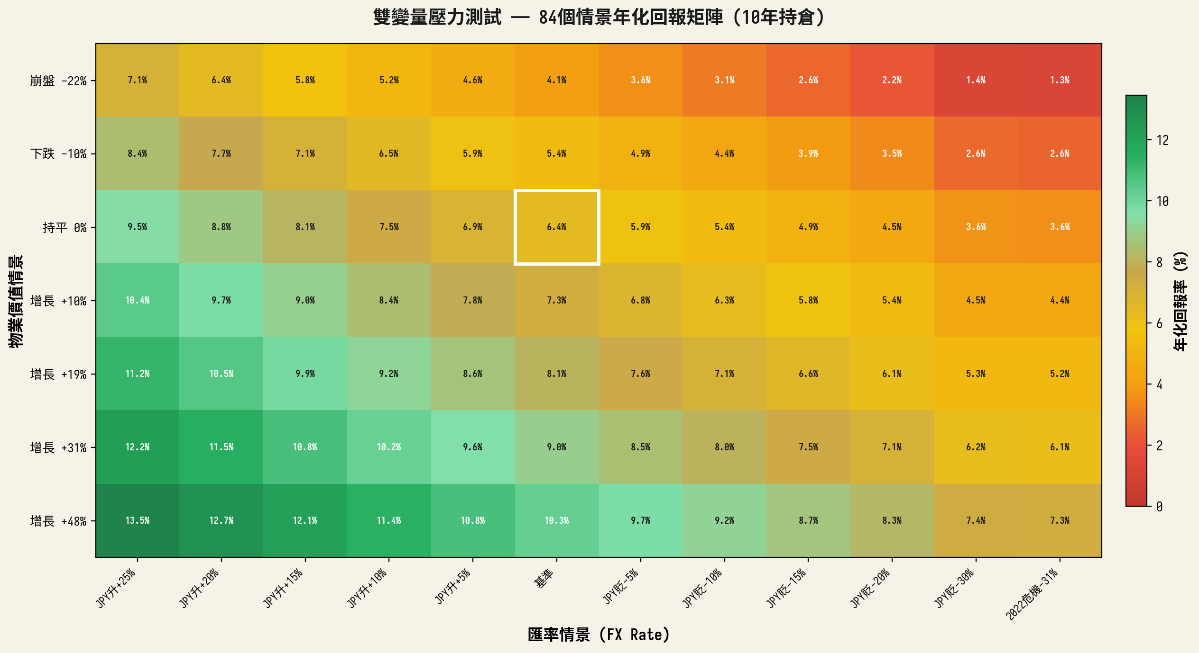
雙變量壓力測試 — 84個情景年化回報矩陣 (10 年)
最差情景: 1.29% 年化
虫本情景: 0/84 (0%)
基準情景: 6.39% 年化
PZC Group 百盛大通 — MCLUB FX Risk Modeling Service | 雙變量壓力測試報告

Slide 3
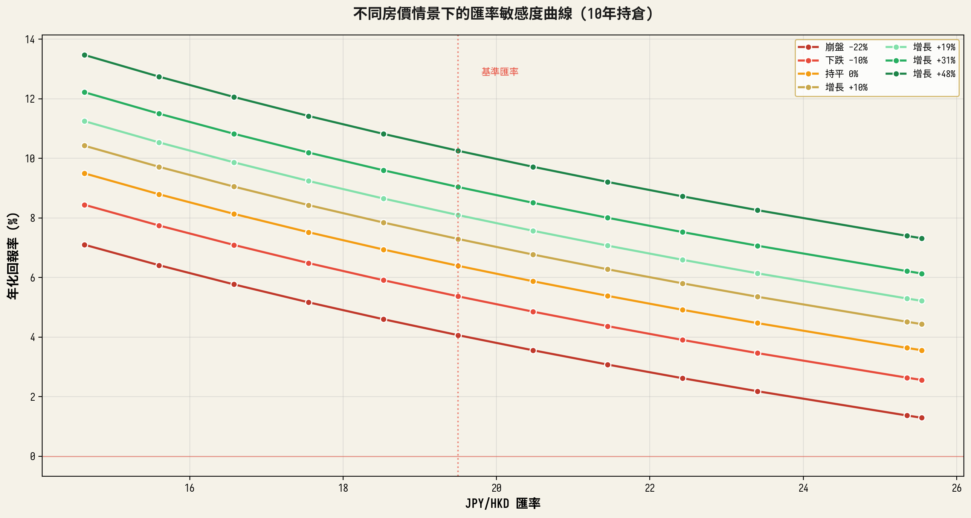
不同房價情景下的匯率敏感度曲線 (10 年)
PZC Group 百盛大通 — MCLUB FX Risk Modeling Service | 雙變量壓力測試報告

Slide 4
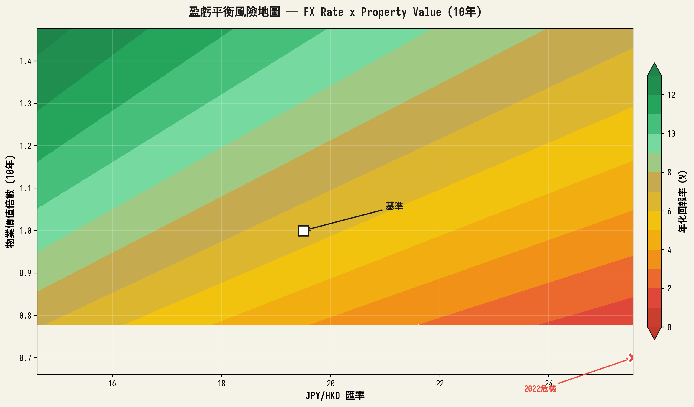
盈虧平衡風險地圖 — FX Rate x Property Value (10 年)
PZC Group 百盛大通 — MCLUB FX Risk Modeling Service | 雙變量壓力測試報告

Slide 5
壓力測試完整結果表 (10 年年化回報)
房價\匯率 | JPY升+25% | JPY升+20% | JPY升+15% | JPY升+10% | JPY升+5% | 基準 | JPY貶-5% | JPY貶-10% | JPY貶-15% | JPY貶-20% | JPY貶-30% | 2022危機-31%
崩盤 -22% | 7.10% | 6.41% | 5.77% | 5.16% | 4.60% | 4.06% | 3.56% | 3.08% | 2.62% | 2.18% | 1.37% | 1.29%
下跌 -10% | 8.44% | 7.74% | 7.09% | 6.48% | 5.91% | 5.37% | 4.85% | 4.37% | 3.90% | 3.46% | 2.64% | 2.56%
持平 0% | 9.50% | 8.79% | 8.13% | 7.52% | 6.94% | 6.39% | 5.87% | 5.38% | 4.91% | 4.47% | 3.64% | 3.56%
增長 +10% | 10.42% | 9.71% | 9.05% | 8.43% | 7.84% | 7.29% | 6.77% | 6.27% | 5.80% | 5.35% | 4.51% | 4.43%
增長 +19% | 11.25% | 10.53% | 9.86% | 9.24% | 8.65% | 8.09% | 7.57% | 7.07% | 6.59% | 6.14% | 5.29% | 5.21%
增長 +31% | 12.22% | 11.50% | 10.82% | 10.19% | 9.60% | 9.04% | 8.51% | 8.00% | 7.52% | 7.07% | 6.21% | 6.13%
增長 +48% | 13.47% | 12.74% | 12.06% | 11.42% | 10.82% | 10.25% | 9.71% | 9.21% | 8.72% | 8.26% | 7.40% | 7.31%
PZC Group 百盛大通 — MCLUB FX Risk Modeling Service | 雙變量壓力測試報告

Slide 6
壓力測試結論與風險評估 (10 年持倉)
測試範圍
風險評級總結 (10 年)
12個匯率情景 x 7個房價情景 = 84個壓力測試情景 覆蓋MCLUB三層架構（T1/T2/T3）+ 2022歷史參照
整體風險等級
零虫本概率
LOW-MODERATE 中等偏低
全部84個情景均錄得正回報，最差年化仍達1.29% 即使房價崩盤30% + 日圃貶值31%同時發生，投資仍可保本
FX風險
MITIGATED 已被自然對沖緩解
基準情景
房價持平 + 現匯率 = 年化6.39% 若房價年增3% + 現匯率 = 年化約8.5%+（含資本增值）
房價風險
LOW-MODERATE 10 年持有分散風險
自然對沖效應
日圃按提+日圃租金形成幣種匹配對沖 匯率風險僅影響淨租金及淨套现價值，非全部物業價值
利率風險
LOW 日本3%處歷史低位
槓端安全邊際
流動性風險
40% LTV提供充足緩衝，物業需貶值超60%才觸及貸款安全線 按提本金償還持續降低貸款餘額，10 年內已償還61.6%本金
MODERATE 日本物業流動性偏低
雙重風險最差情景
建議
房價-30% + JPY貶31%（2022危機） 年化1.29%，10 年總ROI +3.6%，仍能保本并獲得正回報
適用MCLUB進階版 (Advanced)服務層級 HK$128,000
PZC Group 百盛大通 — MCLUB FX Risk Modeling Service | 雙變量壓力測試報告

